Slide 1
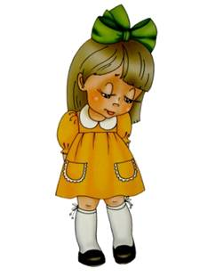
Работа с застенчивыми детьми
Александрова
Ольга Владимировна

Slide 2
Застенчивым детям свойственны страхи, тревожные опасения, боязнь нового, незнакомого, низкая адаптивность.
Проявления чрезмерной мнительности, застенчивости.
Важно, как выглядит в глазах других: в неудобных ситуациях испытывают тяжелейший стресс, который долго переживают.
Склонны к суициду (самоуничтожение). Внушаемы.

Slide 3
Причины застенчивости.
Биологическая предрасположенность.
Некоторые дети от природы более чувствительны к критике и негативным ситуациям в общении. Обычно у таких детей один или оба родителя страдают от болезненной застенчивости.

Slide 4
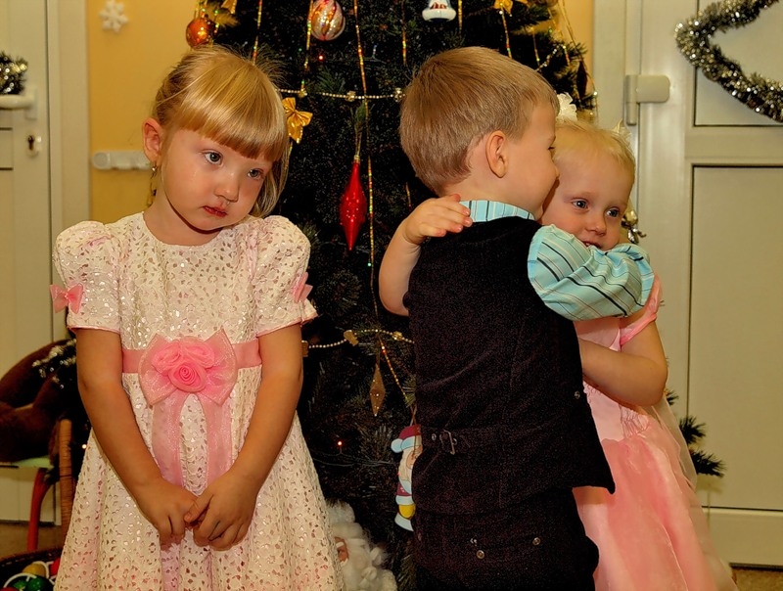
Стрессовые события.
Часто застенчивость развивается в след за травматическим событием, обычно связанным с публичным унижением ребенка. Кроме того, такими событиями могут быть, существенные изменения в жизни ребенка – переезд, переход в новый сад, серьезные проблемы в семье.

Slide 5
Характер общения в семье.
Родители очень часто критикуют ребенка, предъявляют завышенные требования и . . ожидания по отношению к . . нему, стараются контролировать . все аспекты его жизни.

Slide 6
Рекомендации по работе с застенчивым
ребенком:
Не ставить в ситуацию неопределенности, неизвестности.
Включать в общественные посильные дела.

Slide 7
Хвалить
самостоятельность.
Стимулировать
личную
ответственность.

Slide 8
Не создавать напряжения во взаимоотношениях, не угрожать.
Отношения ровные, открытые.
Негативизм относить к поступку, но не к личности в целом.

Slide 9
Быть осторожным с передачей стрессовой информации. Не допускать, чтобы ребенок выбегал из комнаты - это опасно. Сразу же последовать за ним. Можно на время освободить от работы - дать время успокоиться.

Slide 10
Как правило, это дети из семей по типу . . воспитания высокой моральной . ответственности. И для этих . детей самое страшное . ошибиться или кого-то . подвести.
Задача взрослого - научить . детей спокойно относиться к ошибкам, иметь желание их исправить, находя при этом разные варианты решения проблемы.

Slide 11
Папка передвижка

Slide 12
Литература
Зинкевич-Евстигнеева Т. Д. Лекарство от страхов// Социономия. - 2001, - №5.
Шишова Т. Застенчивый невидимка. - М., 1997
Василюк Ф. Е. Психологические переживания. - М., 1984
Люблинская А. А. Детская психология. - М., 1971

Slide 13
Благодарю за внимание

